Slide 1
Роль Центра Здоровья
в профилактике хронических неинфекционных заболеваний
среди взрослого населения
ГБУЗ АО «Северодвинская городская больница №1»

Slide 2
Центры Здоровья – новое звено системы здравоохранения
Распространенность неинфекционных заболеваний достигает сегодня беспрецедентных уровней во всем мире. Болезни, вызванные нездоровым образом жизни, становятся причиной 75% смертей. Без профилактических мер изменить эту статистику не представляется возможным. Среди перспективных направлений улучшения здоровья населения особое место занимают Центры Здоровья.
Открытие в России Центров Здоровья – сравнительно молодой проект. Первые ЦЗ появились в 2009 году в рамках национальной программы «Здоровая Россия». Сейчас в нашей стране их насчитывается более 500. Основными задачами этих структур является сохранение здоровья граждан и формирование у них здорового образа жизни.

Slide 3
Основные цели деятельности
1. Реализация мероприятий по формированию здорового образа жизни у граждан, обратившихся в Центр Здоровья, включая сокращение потребления алкоголя и табака
2. Мотивирование граждан к личной ответственности за свое здоровье и здоровье своих близких
3. Выявление факторов риска развития неинфекционных заболеваний
4. Обучение граждан гигиеническим навыкам,
мотивирование к отказу от вредных привычек

Slide 4
Контингент пациентов
Центр Здоровья на базе ГБУЗ АО «СГБ № 1» открыт 15.02. 2010г.
Штатная численность – 10 человек, пропускная способность –
более 20 человек в день (работаем в 2 смены).
ЦЗ оказывает услуги 1 раз в полгода гражданам:
- впервые обратившимся для проведения комплексного обследования
по собственной инициативе,
- пациентам, получившим направление от врачей амбулаторно-поликлинического учреждения,
- лицам, направленным после прохождения диспансеризации, периодических и профилактических медицинских осмотров (I и II группы здоровья),
- пациентам, обратившимся для динамического наблюдения по рекомендации врача ЦЗ.

Slide 5
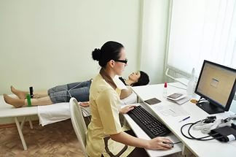
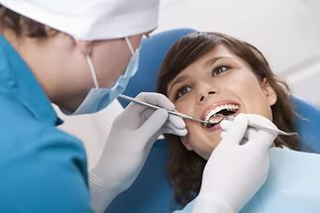
Комплексное обследование
Рост, вес, определение ИМТ
Артериальное давление
Уровень глюкозы и холестерина в крови (экспресс-метод)
Концентрация монооксида углерода в выдыхаемом воздухе (смокелайзер)
Показатели дыхательной системы (спирометрия)
Лодыжечно-плечевой индекс
Состояние сердца (экспресс-оценка по ЭКГ)
Внутриглазное давление и острота зрения
Гигиена и болезни полости рта (гигиенист стоматологический)
Соотношение жировой, мышечной массы и воды в организме (биоимпедансметрия)

Slide 6
Учетная форма № 025 — ЦЗ/у «Медицинская карта Центра здоровья» Учетная форма № 002 — ЦЗ/у «Карта здорового образа жизни» Отчетная форма № 68 — «Сведения о деятельности Центра здоровья»
Учетно-отчетные формы
Программный комплекс «ЭСКИЗ»
предназначен для оценки риска возникновения опасных заболеваний и оценки образа жизни, учета обратившихся в Центр Здоровья, ведения статистической отчетности.

Slide 7
Маршрут пациента ЦЗ
Пациенты ЦЗ
Кабинет аппаратно-программного тестирования
Кабинет инструментального и лабораторного обследования
Школы здоровья
ШСД, ШАГ
Кабинет отказа
от курения
Врач ЦЗ
индивидуальная программа ЗОЖ
Дообследование, определение дальнейшей тактики наблюдения и лечения
Наблюдение в отделении профилактики
Занятие в лечебно-физкультурных кабинетах

Slide 8
Индивидуальная программа ЗОЖ составляется по результатам обследования, с учетом обнаруженных факторов риска, функциональных и адаптивных резервов организма, возрастных особенностей и схем рационального питания.

Slide 9
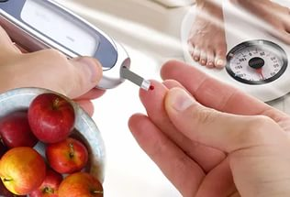
Школы здоровья
Кабинет ОТКАЗА ОТ КУРЕНИЯ (т. 8-8184-56-64-38)
Организован с 01.04.15г. Штатная численность работников – 1,0 ставки инструктора кабинета .
За год работы за помощью обратились 64 человека. Бросили курить - 16 человек (25%).
Курс обучения рассчитан на 3 занятия (1 раз в неделю).
1 занятие – сбор информации (3 теста) и диагностика (смокелайзер).
2 занятие – мотивирование к принятию решения отказаться от курения.
3 занятие – направлено на профилактику рецидива.
Школа «АРТЕРИАЛЬНОЙ ГИПЕРТОНИИ» (т. 58-72-11)
Обучены 1316 человек, имеющих факторы риска развития сердечно-сосудистых заболеваний.
Школа «САХАРНОГО ДИАБЕТА» (т.58-72-11)
По направлению ЦЗ прошли обучение 1117 человек.
Всего в школах здоровья обучено 2497 пациентов ЦЗ.
По результатам диспансеризации -1236 человек (УПК).

Slide 10
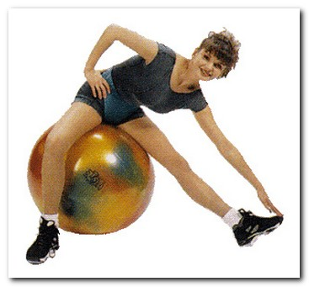
Итоги работы ЦЗ за 2010-2015г.г.
Всего обратились
17 911 человек
Аппаратно – программное тестирование
17 911 человек
Инструментальное исследование
17 911человек
Принято врачом ЦЗ
17 911человек
ЛФК – 743 человека
Психолог – 48

Slide 11
Половозрастная структура обратившихся в ЦЗ за 2010-2015г.г.
По статистике в ЦЗ чаще обращаются женщины (77%), они активнее и более ответственны в отношении своего здоровья, и лица старше 50 лет.
В трудоспособном возрасте 44 % обратившихся.

Slide 12
Распределение пациентов по группам здоровья
Обследования показали, что лишь 24% можно назвать здоровыми людьми, у большинства обследованных - 21% имеются факторы риска развития заболеваний и у 55% выявлены заболевания.

Slide 13
Структура выявленных заболеваний
по итогам работы за 2010-2015гг.

Slide 14
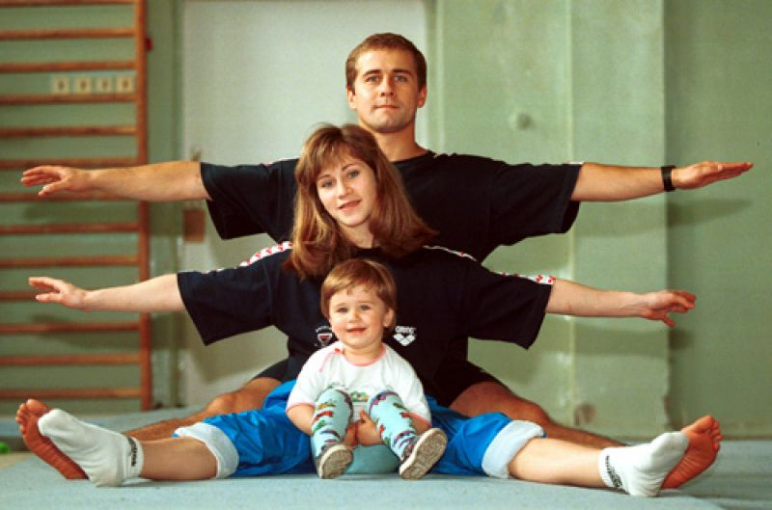
Анализ повторных обращений
За период работы ЦЗ повторно осмотрены 862 человека , из них:
Бросили курить - 72 человека
Улучшились показатели АД – 148 человек
Снизился индекс Кетле – 69 человек
Отмечается снижение риска развития опасных заболеваний - 18%
Повышение самооценки и стрессоустойчивости – 14%

Slide 15
Одной из основных проблем в работе
является привлечение на обследование здоровых граждан трудоспособного возраста. Немаловажная задача - увеличение количества повторных посещений.
Трудности в работе ЦЗ связаны также с сокращением объемов финансирования посещений с профилактической целью,
износом оборудования, поступившего в рамках федеральной программы,
и высокой стоимости расходных и комплектующих материалов.
Несмотря на это, можно сказать, что Центр Здоровья является важным звеном в первичной профилактике ХНИЗ.
Компьютеризированный скрининг с автоматической обработкой данных даёт возможность достаточно быстро обследовать большой массив населения и мотивировать граждан к укреплению здоровья.

Slide 16
Мы ждём Вас по адресу: г.Северодвинск, ул. Ломоносова, д. 47 ГБУЗ АО «Северодвинская городская больница № 1» Поликлиника №1, 4 этаж, кабинет 405, запись по тел. 58-36-94
ЗДОРОВЫЙ ОБРАЗ ЖИЗНИ – ПОЗИЦИЯ
УСПЕШНОГО ЧЕЛОВЕКА!

